Slide 1
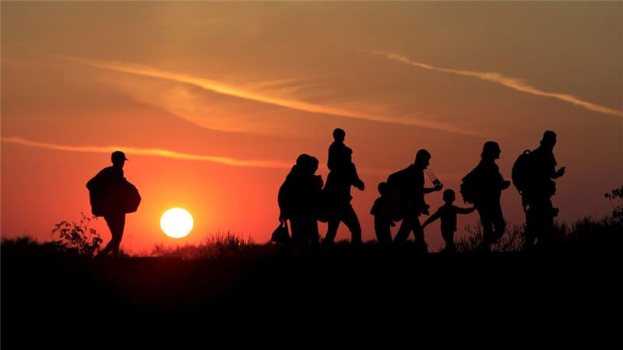
La Crisis de los Refugiados

Slide 2
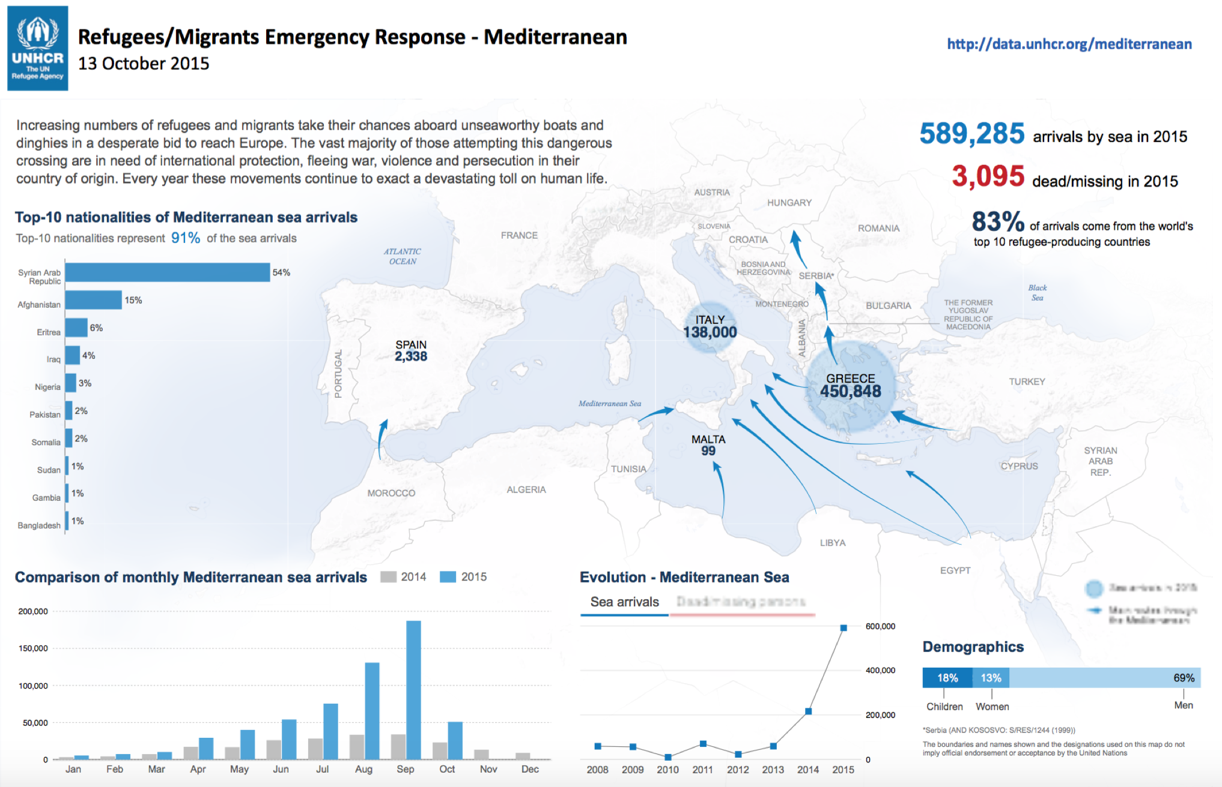

Slide 3
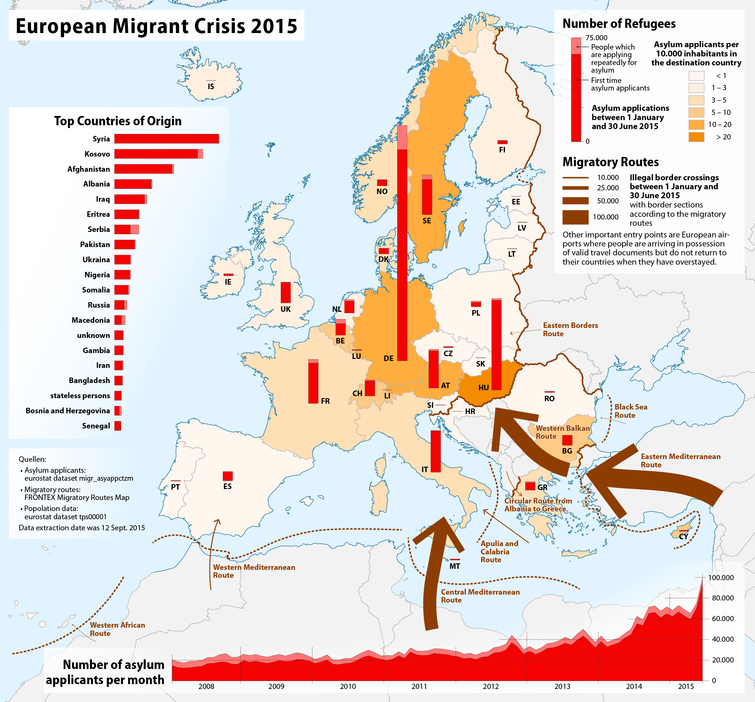

Slide 4
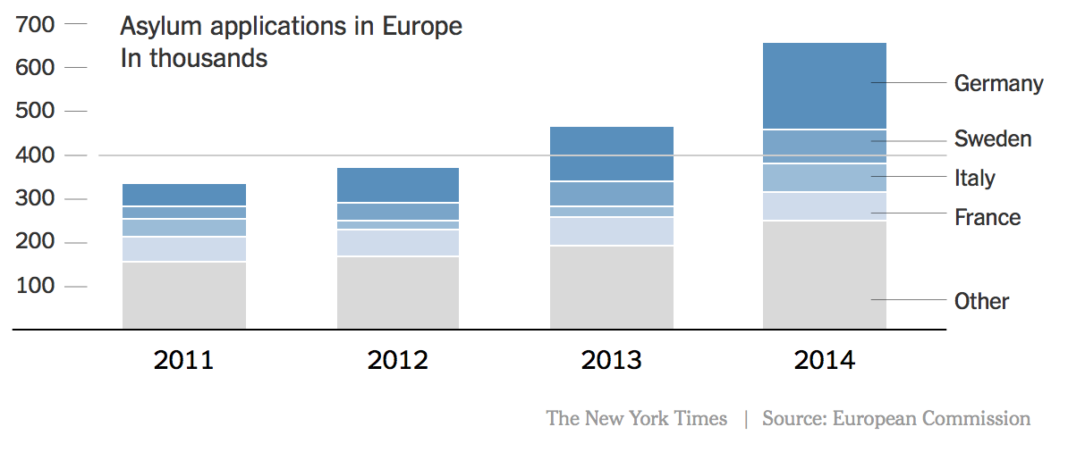
Solicitantes de asilo en la UE
625.000
202.645
81.180
64.625
62.735
Hungría: 42.775
Reino Unido: 31.745
España: 5.947
Otros: 133.348

Slide 5
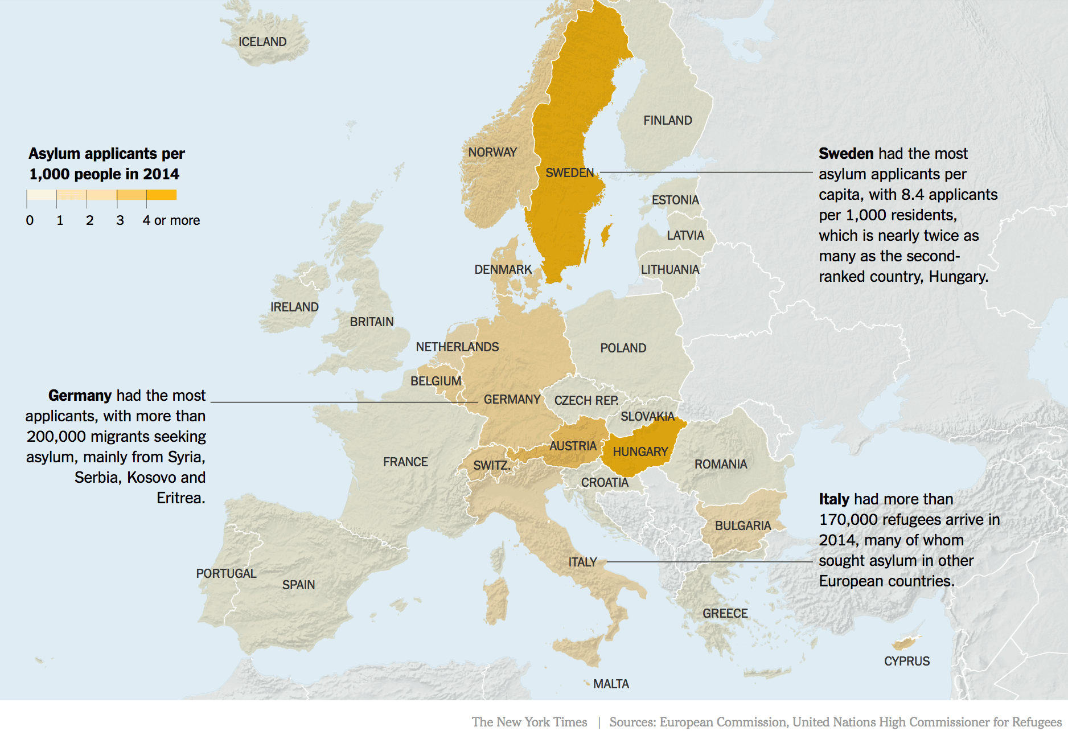
Solicitantes de asilo en 2014 por 1000 habitantes

Slide 6
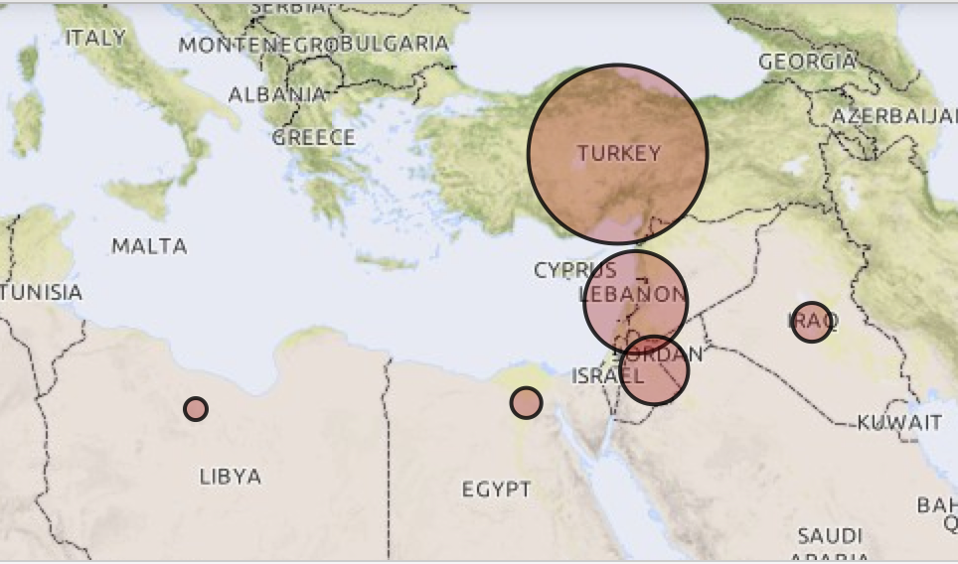
Refugiados en países árabes
2.072.290
1.078.338
247.352
26.772
628.175
132.375
Fuente: UNHCR, datos de 28/9/15

Slide 8
El Debate
Mensaje de Melissa Fleming
Causas
Efectos
La Política
Iniciativa Ciudadana
Asociaciones
Vuestras Propuestas

Slide 9
Instituciones y asociaciones
ENTIDAD |  | WEB O EMAIL
Ajuntament de Barcelona | Buzón de correo | ciutatrefugi@bcn.cat
Ajuntament de Barcelona | Servei d’Atenció a Immigrants, Emigrants i Refugiats (SAIER) | www.bcn.cat/novaciutadania/arees/ca/acollida/saier.html
CEAR | Comisión Española de Ayuda al Refugiado | www.cear.es
Asil.cat | Entitats catalanes unides per la defensa del dret d’asil | www.asil.cat
Cruz Roja |  | www.cruzroja.es
Refugees Aid Barcelona |  | www.refugeesaid.eu
CalAid Barcelona |  | http://calaid.co.uk
MSF | Médicos sin fronteras | https://mediterraneo.msf.es/
UNHCR (ACNUR) | Naciones Unidas | www.acnur.es
Rescue | International Rescue Comittee | www.rescue.org

Slide 10
La Crisis de los Refugiados

